Slide 1

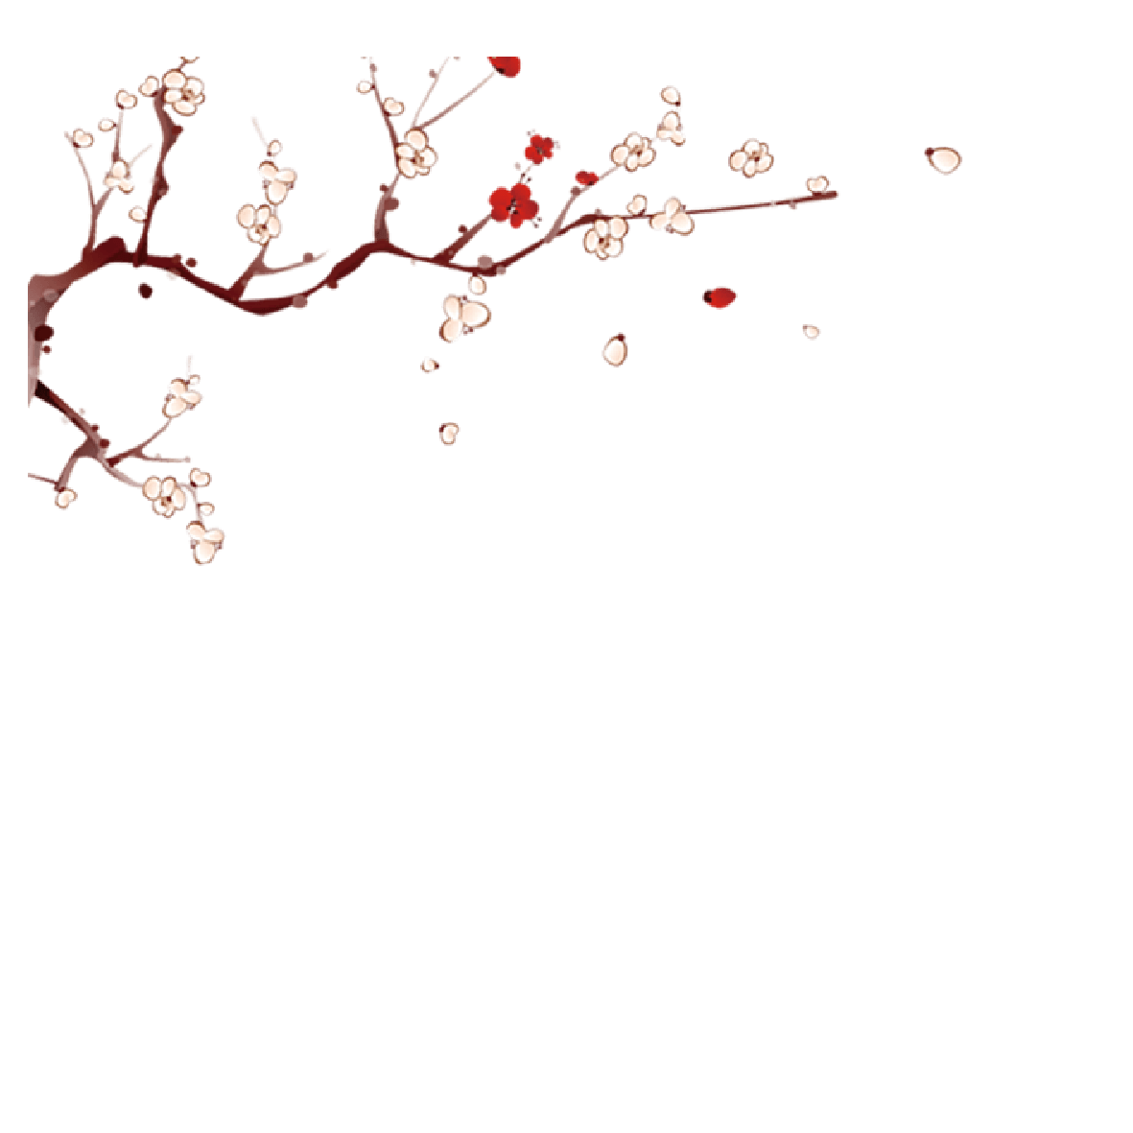


Happy New Year
2020
CANH TÝ

Slide 2
这一年中，酸甜苦辣
乡村糍粑，城市烟火
开始怀念，从前年味
回 眸
序 曲
仿 写
目 录

Slide 3
这一年中 ，
酸甜苦辣 .
回 眸

Slide 4
爆竹声中 一岁,春 风送暖入 屠苏 .
千门万户瞳瞳日,总把新桃换旧符 .
爆竹声中 一岁,春 风送暖入 屠苏 .
千门万户瞳瞳日,总把新桃换旧符 .

Slide 5
01
new date
02
80%
88.8%
60%
40%
20%

Slide 6
爆竹声中一岁除
春风送暖入屠苏
千门万户瞳瞳日
总把新桃换旧符
莺啼燕语报新年
马邑龙堆路几千
家住层城临汉苑
心随明月到胡天
记 忆
…… ……
memory
01
快 乐
意 义
happiness
meaning
…… ……
…… ……
02
03

Slide 7
乡村糍粑 ，
城市烟火 .
序 曲

Slide 8
新 年
意 义
快 乐
记 忆
莺啼燕语报新年，马邑龙堆路几千
家住层城临汉苑，心随明月到胡天
爆竹声中一岁除，春风送暖入屠苏
千门万户瞳瞳日，总把新桃换旧符
除夕更阑人不睡，厌禳钝滞迫新岁
小儿呼叫走长街，云有痴呆召人卖
莺啼燕语报新年，马邑龙堆路几千
家住层城临汉苑，心随明月到胡天

Slide 9
除
大
爆竹声中 一岁除
春 风送暖入 屠苏
千门万户瞳瞳日
总把新桃换旧符
爆竹声中 一岁除
春 风送暖入 屠苏
千门万户瞳瞳日
总把新桃换旧符
夕
团
夜
圆

Slide 10

快 乐
莺啼燕语报新年
马邑龙堆路几千
80%
60%
家住层城临汉苑
心随明月到胡天
40%
记 忆
20%

Slide 11
开始怀念 ，
从前年味 .
仿 写

Slide 12
爆竹声中 一岁
春 风送暖入 屠苏
千门万户瞳瞳日
总把新桃换旧符
02
莺啼燕语报新年
马邑龙堆路几千
家住层城临汉苑
心随明月到胡天
01
除夕更阑人不睡
厌禳钝滞迫新岁
小儿呼叫走长街
云有痴呆召人卖

Slide 13
春 节
记 忆
除夕更阑人不睡，厌禳钝滞迫新岁
小儿呼叫走长街，云有痴呆召人卖

Slide 14


88.8%
66.6%
记 忆
莺啼燕语报新年，马邑龙堆路几千。家住层城临汉苑，心随明月到胡天。爆竹声中一岁除， 春风送暖入屠苏。 千门万户瞳瞳日， 总把新桃换旧符。

Slide 15
快
乐
年
新
THANKS！

Slide 17

SƯU TẦM: ĐOÀN VĂN DOANH, NAM TRỰC, NAM ĐỊNH
LINK NHÓM DÀNH CHO GV BỘ MÔN VẬT LÝ TRAO ĐỔI TÀI LIỆU VÀ CHUYÊN MÔN CT 2018
https://www.facebook.com/groups/299257004355186

